Slide 1

Paxos
可靠分布式系统基础：Paxos
2024-09 @灿太

Slide 2

背景
Paxos
多个节点一起完成一件事情.
分布式中唯一的一个问题：对某事达成一致.
Paxos: 分布式系统的核心算法.

Slide 3
目录
Paxos
1. 问题
2. 复制策略
3. Paxos 算法
4. Paxos 优化

Slide 4
问题
Paxos
对系统的需求:
持久性要达到：99.99999999%
我们可以用的基础设置:
磁盘:
4% 年损坏率
服务器宕机时间: 0.1% 或更长
IDC间丢包率:
5% ~ 30%

Slide 5
解决方案(可能)
Paxos
多副本
x<n个副本损坏不会丢数据
多副本的数据丢失风险:
1 副本: ~ 0.63%
2 副本: ~ 0.00395%
3 副本: < 0.000001%
n 副本: ~ x^n /* x = 单副本损坏率 */

Slide 6
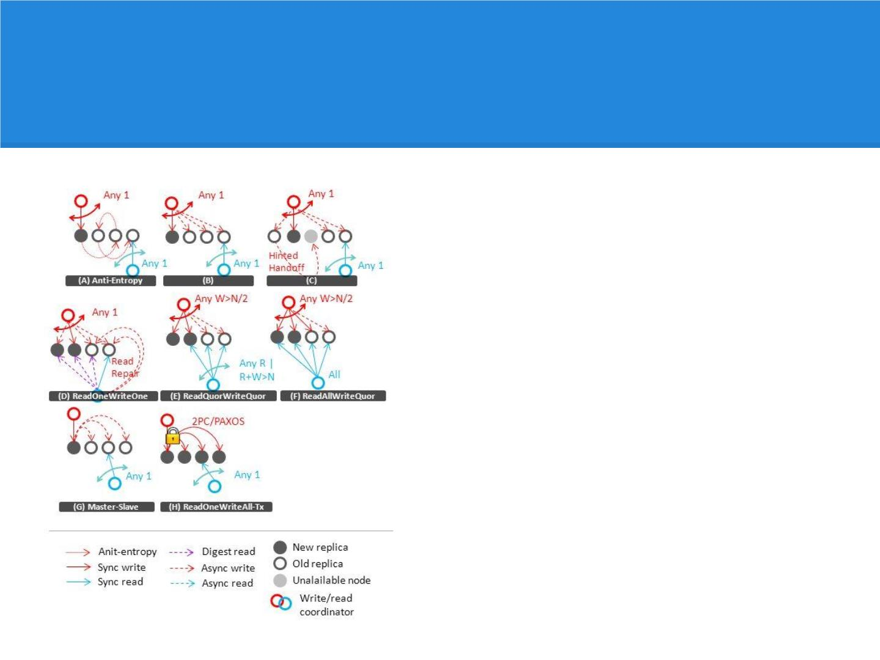
解决方案
Paxos
如何实施‘复制’?
除了副本数之外，还有:
可用性
原子性
一致性
...

Slide 7
基础的复制算法
Paxos
主从异步复制
主从同步复制
主从半同步复制
多数派写（读）

Slide 8
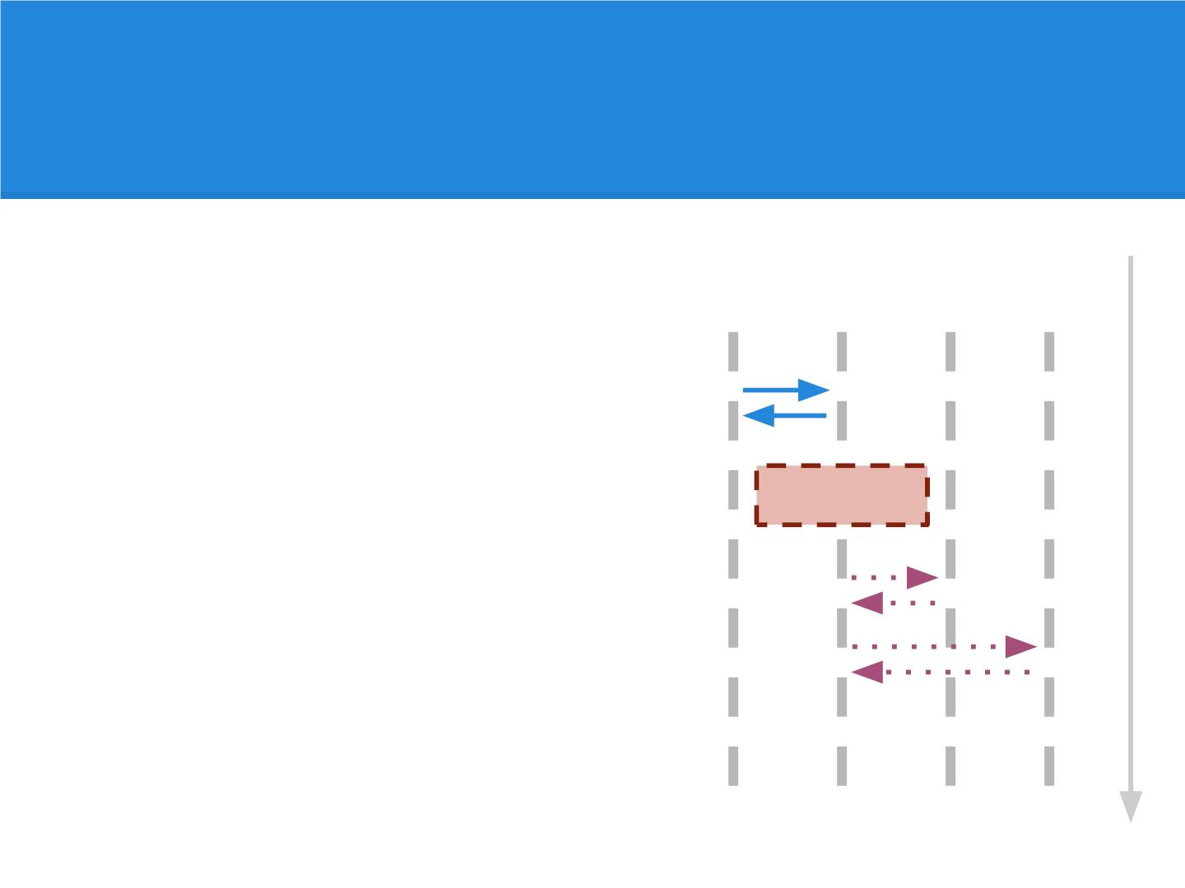
主从异步复制
Paxos
如Mysql的binlog复制.
Time
Client
Master
Slave.1 Slave.2
1. 主接到写请求.
2. 主写入本磁盘.
3. 主应答‘OK’.
Disk Failure
4. 主复制数据到从库.
如果磁盘在复制前损坏：
→ 数据丢失.

Slide 9
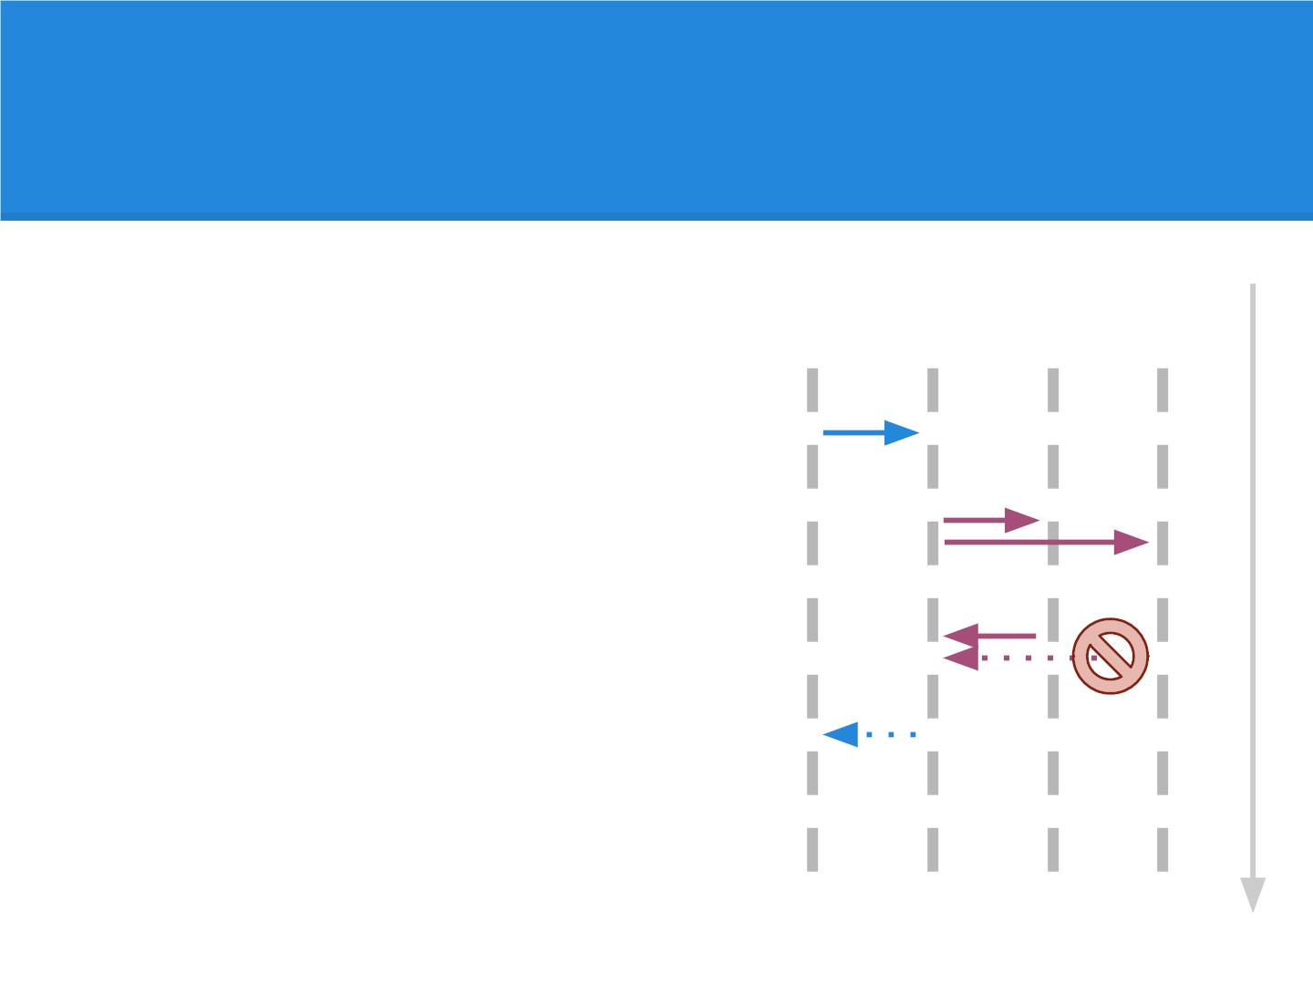
主从同步复制
Paxos
1. 主接到写请求.
Time
2. 主复制日志到从库.
3. 从库这时可能阻塞...
4. 客户端一直在等应答’OK’，直到
所有从库返回.
Client
Master
Slave.1 Slave.2
一个失联节点造成整个系统
不可用.
: 没有数据丢失.
: 可用性降低.

Slide 10
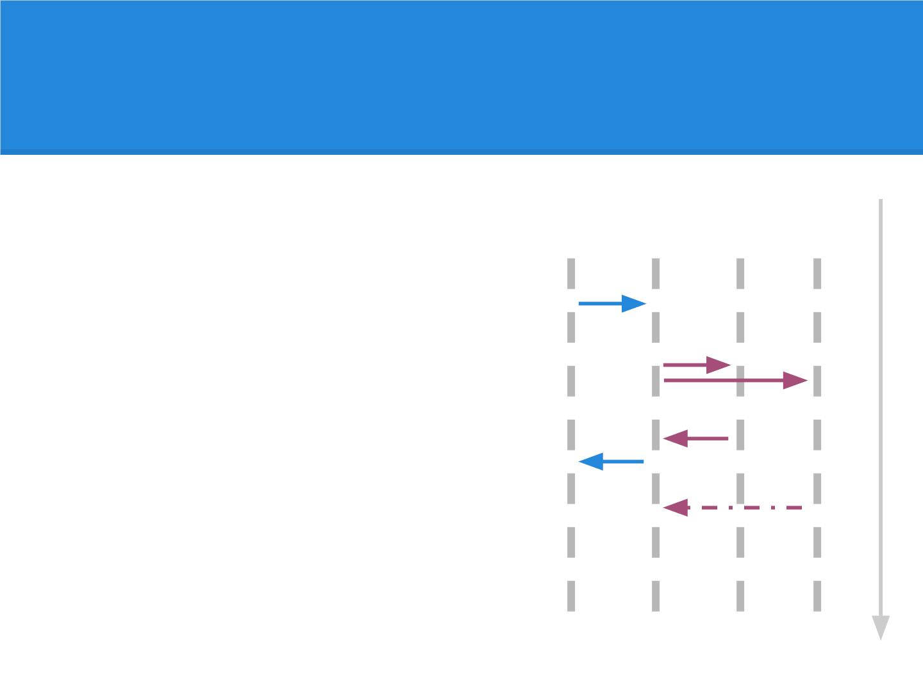
主从半同步复制
Paxos
1. 主接到写请求.
Time
2. 主复制日志到从库.
3. 从库这时可能阻塞...
4. 如果1<=x<=n个从库返回‘OK’，
则返回客户端‘OK’.
Client
Master
Slave.1 Slave.2
: 高可靠性.
: 高可用性.
: 可能任何从库都不完整
→ 我们需要 多数派写(读)

Slide 11
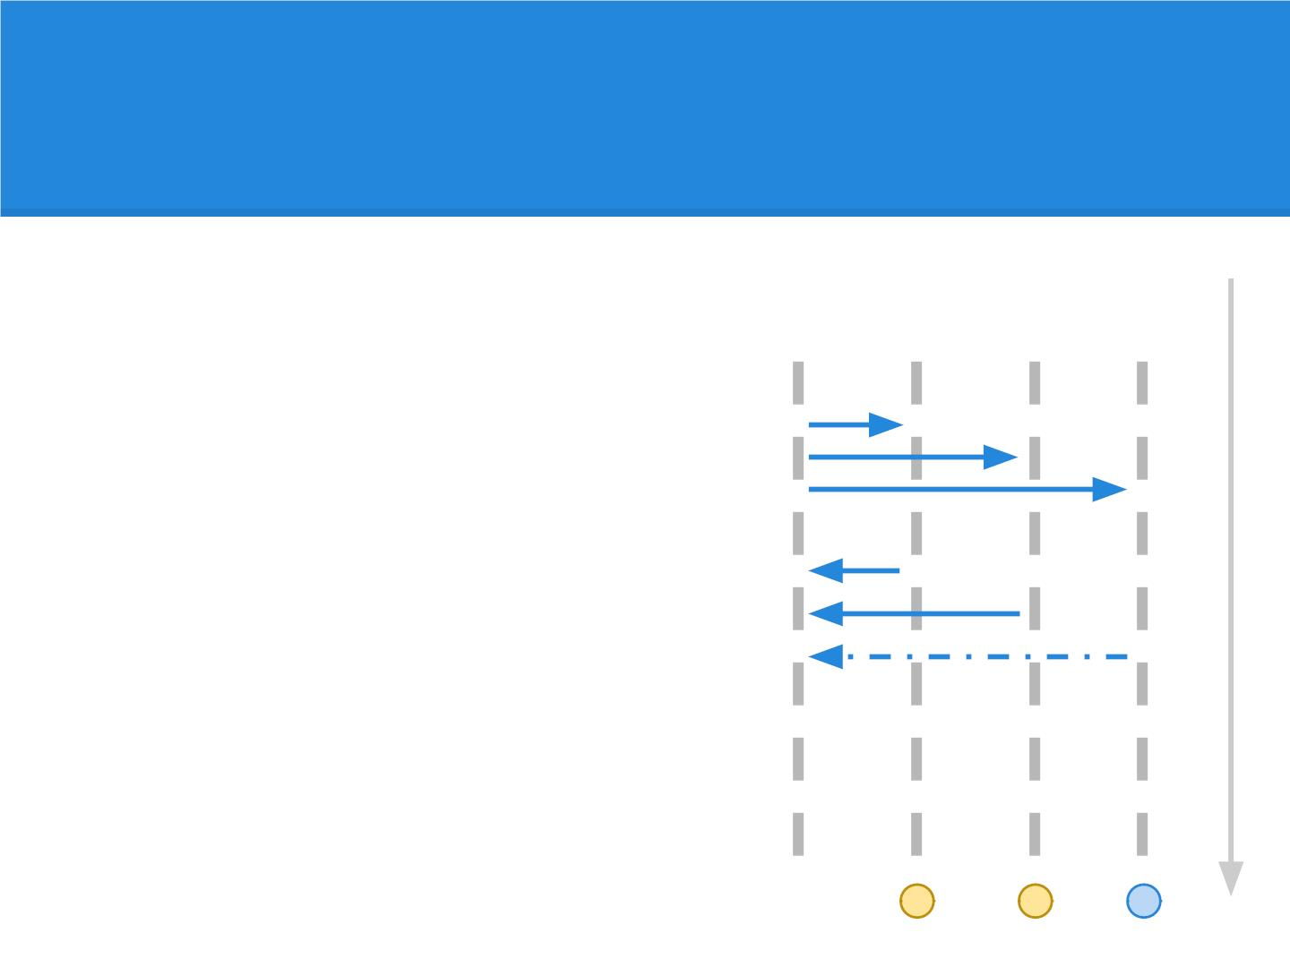
多数派写
Paxos
Dynamo / Cassandra
Time
Client
Node.1 Node.2 Node.3
客户端写入W >=N/2+1个节点.
不需要主.
多数派读:
W + R > N; R >= N/2+1
容忍最多(N-1)/2个节点损坏.

Slide 12
多数派写. 后写入优胜
Paxos
最后1次写入覆盖先前写
入.
Time
Client
Node.1 Node.2 Node.3
所有写入操作需要有1个全
局顺序：时间戳

Slide 13
多数派写..
Paxos
: 高可靠性.
: 高可用性.
: 数据完整性有保证.
够了吗？

Slide 14

多数派写... W + R > N
Paxos
一致性:
最终一致性
事务性:
非原子更新
脏读
更新丢失问题
http://en.wikipedia.org/wiki/Concurrency_control

Slide 15
一个假想存储服务
Paxos
● 一个有3个存储节点的存储服务集群.
● 使用多数派读写的策略.
● 只存储1个变量“i”.
● “i” 的每次更新对应有多个版本: i1, i2, i3…
● 这个存储系统支持3个命令:
get
/* 读最新的 “i” */
set <n> /* 设置下个版本的i的值为 <n> */
inc <n> /* 对“i” 加<n>，也生成1个新版本 */
我们将用这个存储系统来演示多数派读写策略的不足，
以及如何用paxos解决这些问题.

Slide 16
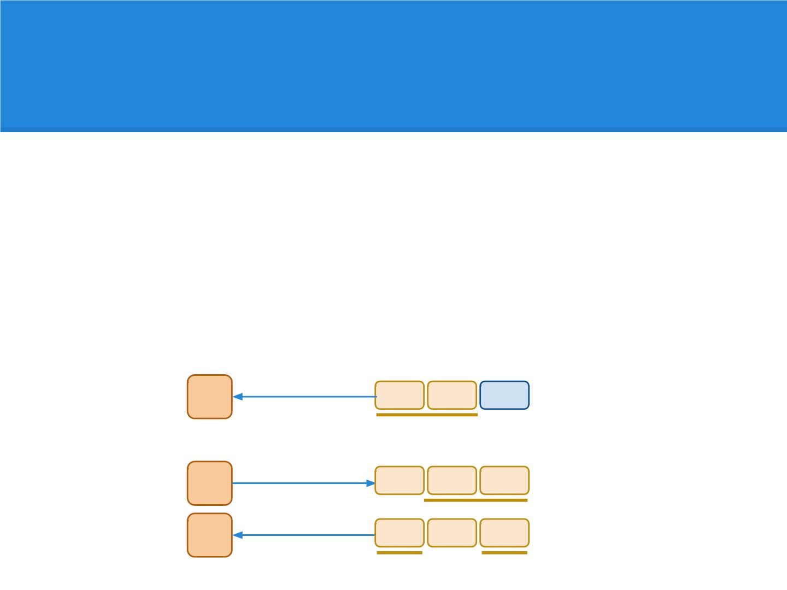
一个假想存储服务.实现
Paxos
命令实现：
"set" → 直接对应多数派写.
"inc" → (最简单的事务型操作):
1. 通过多数派读，读取最新的 “i”: i1
2. Let i2 = i1 + n
3. set i2
X
get i1=2
2₁
2₁
0₀
i2 = i1 + 1
X
X
set i2=3
2₁
2₁
3₂
3₂
3₂
3₂
get i

Slide 17
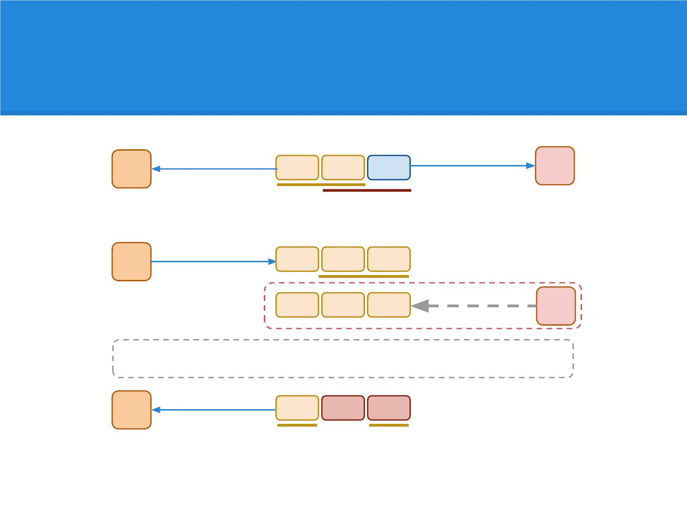
一个假想存储服务..并发问题
Paxos
get i1=2
get i1=2
Y
X
2₁
2₁
0₀
i2 = i1 + 1
i2 = i1 + 2
set i2=3
X
2₁
2₁
3₂
3₂
OK
set i2=4
这1步Y必须失
败。
否则X写入的值
会丢失。
3₂
3₂
Y
此时为了保证正确，Y必须重新运行多数派读，然后再进行一次多数派写
X
get i
2₁
5₃
5₃
我们期待最终X可以读到i3=5,
这需要Y能知道X已经写入了i2。如何实现这个机制？

Slide 18
一个假想存储服务...
Paxos
在X和Y的2次“inc”操作后，为了得到正确的i3：
整个系统里对i的某个版本(i2)，只能有1次成功写入.
推广为:
在存储系统中，一个值(1个变量的1个版本)在被认为确定
(客户端接到OK)之后，就不允许被修改().
如何定义“被确定的”?
如何避免修改“被确定的”值?

Slide 19
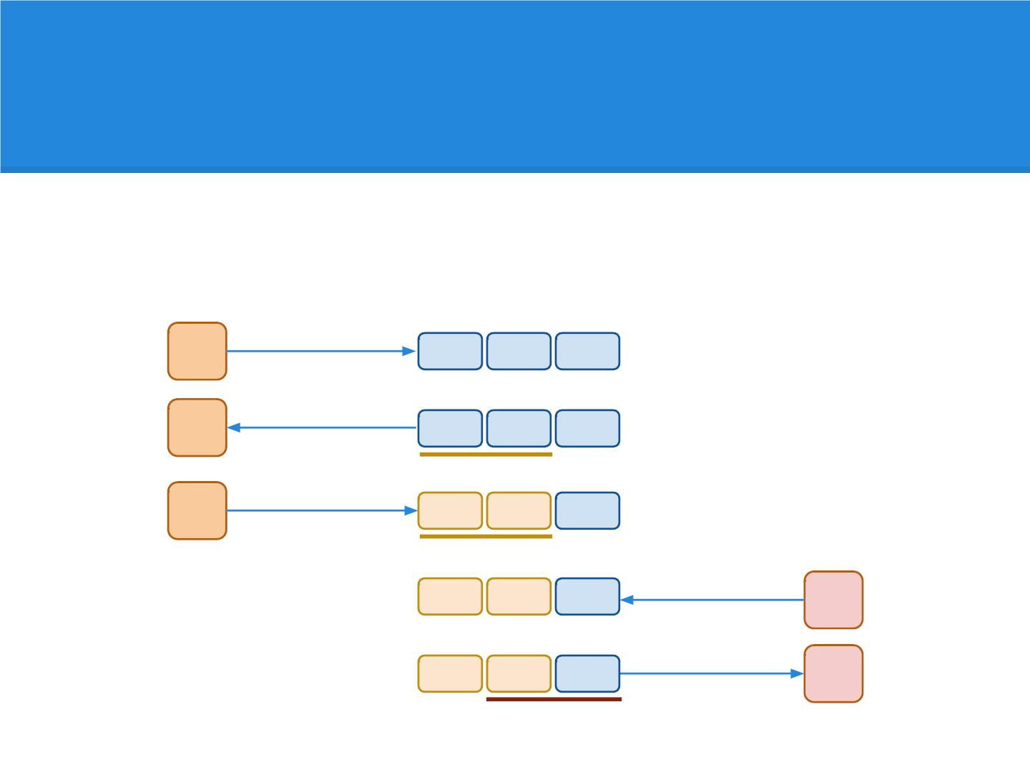
如何确定一个值
Paxos
方案: 每次写入一个值前，先运行一次多数派读，来确认是
否这个值（可能）已经被写过了.
Any value set?
X
-
-
-
-
-
-
X
X
No
X
X
-
Any value set?
Yes, Y gives up
X
X
X
X
-
-
Y
Y

Slide 20
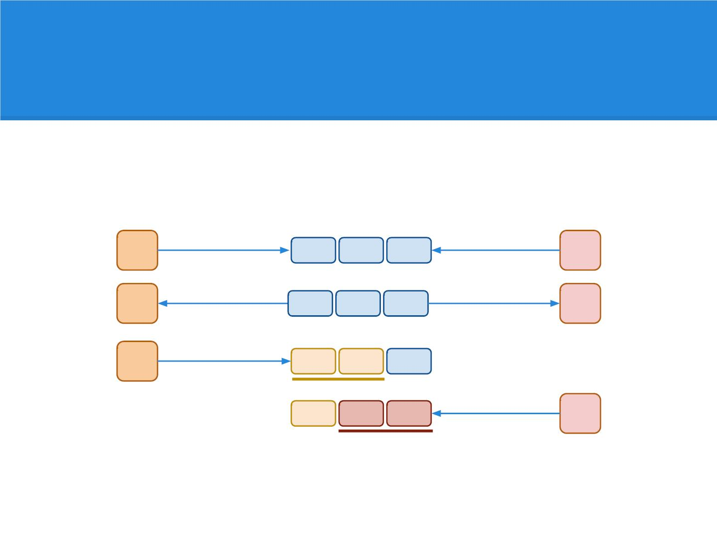
如何确定一个值.并发问题
Paxos
但是，X和Y可能同时以为还没有值被写入过，然后同时开始
写。
Any value set?
No
Any value set?
No
X
X
-
-
-
Y
Y
-
-
-
X
X
X
X
Y
-
Y
Y
更新丢失

Slide 21
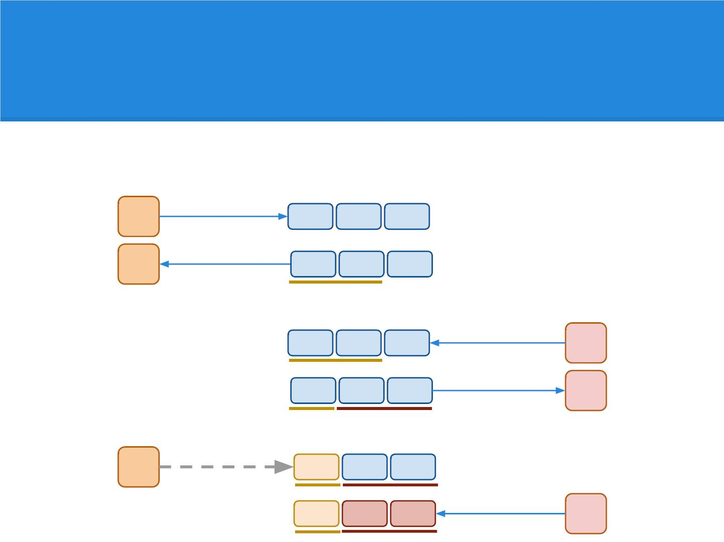

如何确定一个值..
Paxos
方案改进:让存储节点记住谁最后1次做过“写前读取”，并拒
绝之前其他的“写前读取”的写入操作。
X
Any value set?
-
-
-
X
No
现在节点1、2只接受X的写入
多数派读的同时写入：X是最后读的。
-
-
-
Any value set?
No
Y
Y
-
-
-
现在节点2、3只接受Y的写入
-
-
-
多数派读的同时写入：Y是最后读的
X
X
-
-
X
Y
Y
Y

Slide 22
如何确定一个值...
Paxos
使用这个策略，一个值(i的每个版本)可以被安全的存储.
Leslie Lamport 写了个这个算法的paper.

Slide 23

Paxos
Paxos

Slide 24
Paxos是什么
Paxos
● 一个可靠的存储系统: 基于多数派读写.
● 每个paxos实例用来存储一个值.
● 用2轮RPC来确定一个值.
● 一个值‘确定’后不能被修改.
● ‘确定’指被多数派接受写入.
● 强一致性.

Slide 25
Paxos
Paxos
Classic Paxos
1个实例(确定1个值)写入需要2轮RPC.
Multi Paxos
约为1轮RPC，确定1个值(第1次RPC做了合并).
Fast Paxos
没冲突：1轮RPC确定一个值.
有冲突：2轮RPC确定一个值.

Slide 26
Paxos: 执行的条件
Paxos
存储必须是可靠的:
没有数据丢失和错误
/* 否则需要用Byzantine Paxos */
容忍:
消息丢失(节点不可达)
消息乱序

Slide 27
Paxos: 概念
Paxos
Proposer: 发起paxos的进程.
Acceptor: 存储节点，接受、处理和存储消息.
Quorum(Acceptor的多数派) : n/2+1个Acceptors.
Round：1轮包含2个阶段：Phase-1 & Phase-2
每1轮的编号 (rnd):
单调递增；后写胜出；全局唯一(用于区分Proposer);

Slide 28
Paxos: 概念.
Paxos
Acceptor看到的最大rnd (last_rnd):
Acceptor记住这个值来识别哪个proposer可以写。
Value (v): Acceptor接受的值.
Value round number (vrnd):
Acceptor接受的v的时候的rnd
值‘被确定的’定义：
有多数(多于半数)个Acceptor接受了这个值.

Slide 29
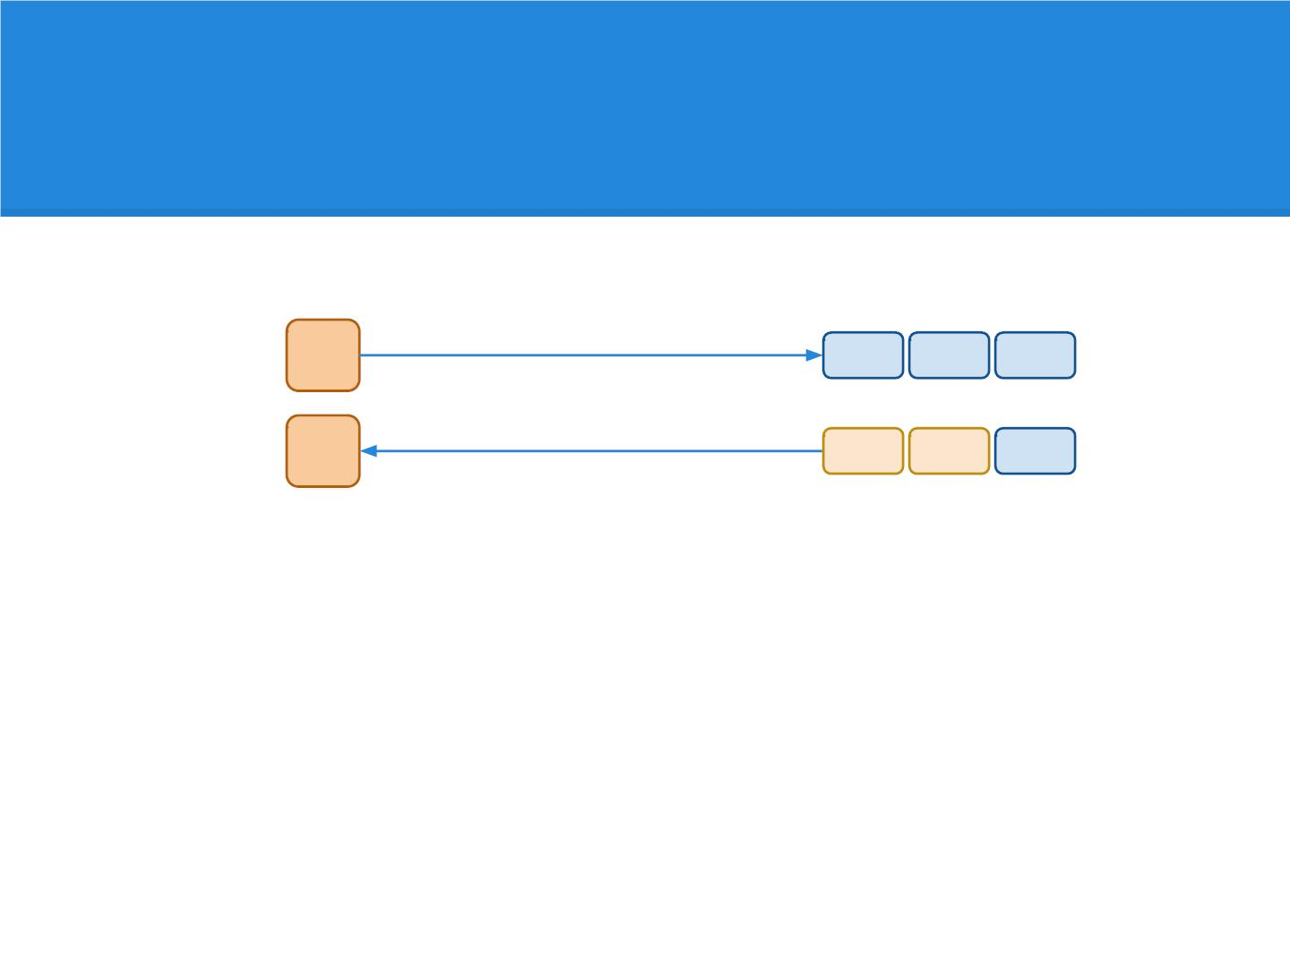
Paxos: Classic - phase 1
Paxos
Proposer X
rnd=1
Acceptor 1,2,3
X
-
-
-
-
Phase 1
last_rnd=0, v=nil, vrnd=0
last_rnd=0, v=nil, vrnd=0..
X
1,
1,
当Acceptor收到phase-1的请求时：
● 如果请求中rnd比Acceptor的last_rnd小，则拒绝请求
● 将请求中的rnd保存到本地的last_rnd.
从此这个Acceptor只接受带有这个last_rnd的phase-2请求。
● 返回应答，带上自己之前的last_rnd和之前已接受的v.

Slide 30
Paxos: Classic - phase 1.
Paxos
Proposer X
rnd=1
Acceptor 1,2,3
X
-
-
-
-
Phase 1
last_rnd=0, v=nil, vrnd=0
last_rnd=0, v=nil, vrnd=0..
X
1,
1,
当Proposer收到Acceptor发回的应答：
● 如果应答中的last_rnd大于发出的rnd: 退出.
● 从所有应答中选择vrnd最大的v:
不能改变(可能)已经确定的值
● 如果所有应答的v都是空，可以选择自己要写入v.
● 如果应答不够多数派，退出

Slide 31
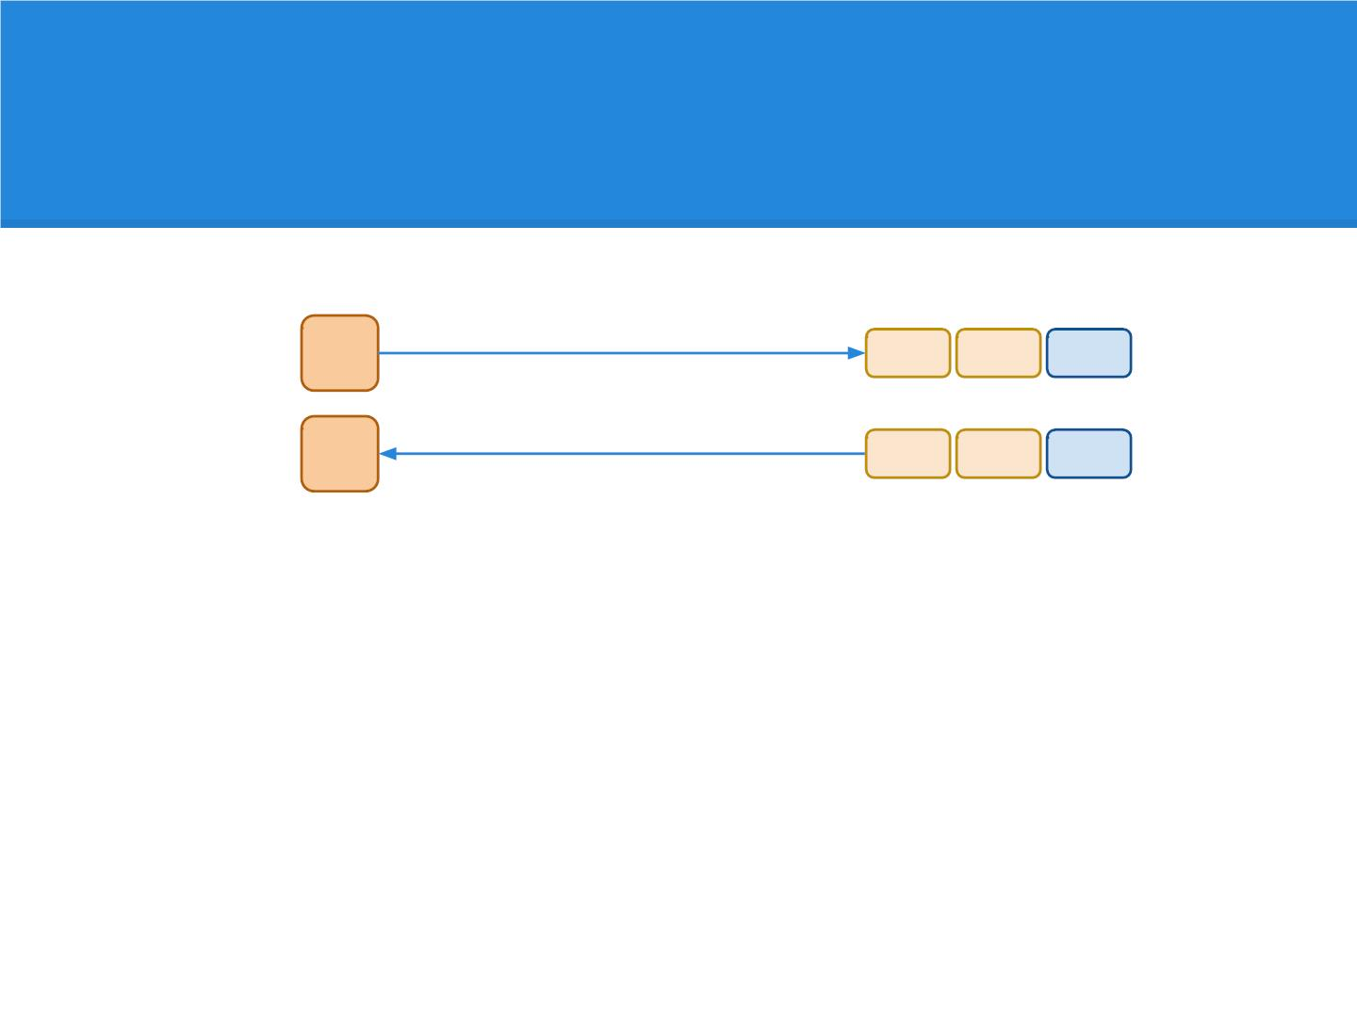
Paxos: Classic - phase 2
Paxos
Proposer X
v="x", rnd=1
Acceptor 1,2,3
X
1,
1,
-
-
Phase 2
Accepted
X
1,x₁
1,x₁
v=x, vrnd=1
Proposer:
发送phase-2，带上rnd和上一步决定的v

Slide 32
Paxos: Classic - phase 2.
Paxos
Proposer X
v="x", rnd=1
Acceptor 1,2,3
X
1,
1,
-
-
Phase 2
Accepted
X
1,x₁
1,x₁
v=x, vrnd=1
Acceptor:
● 拒绝rnd不等于Acceptor的last_rnd的请求
● 将phase-2请求中的v写入本地，记此v为‘已接受的值’
● last_rnd==rnd 保证没有其他Proposer在此过程中写入
过其他值

Slide 33
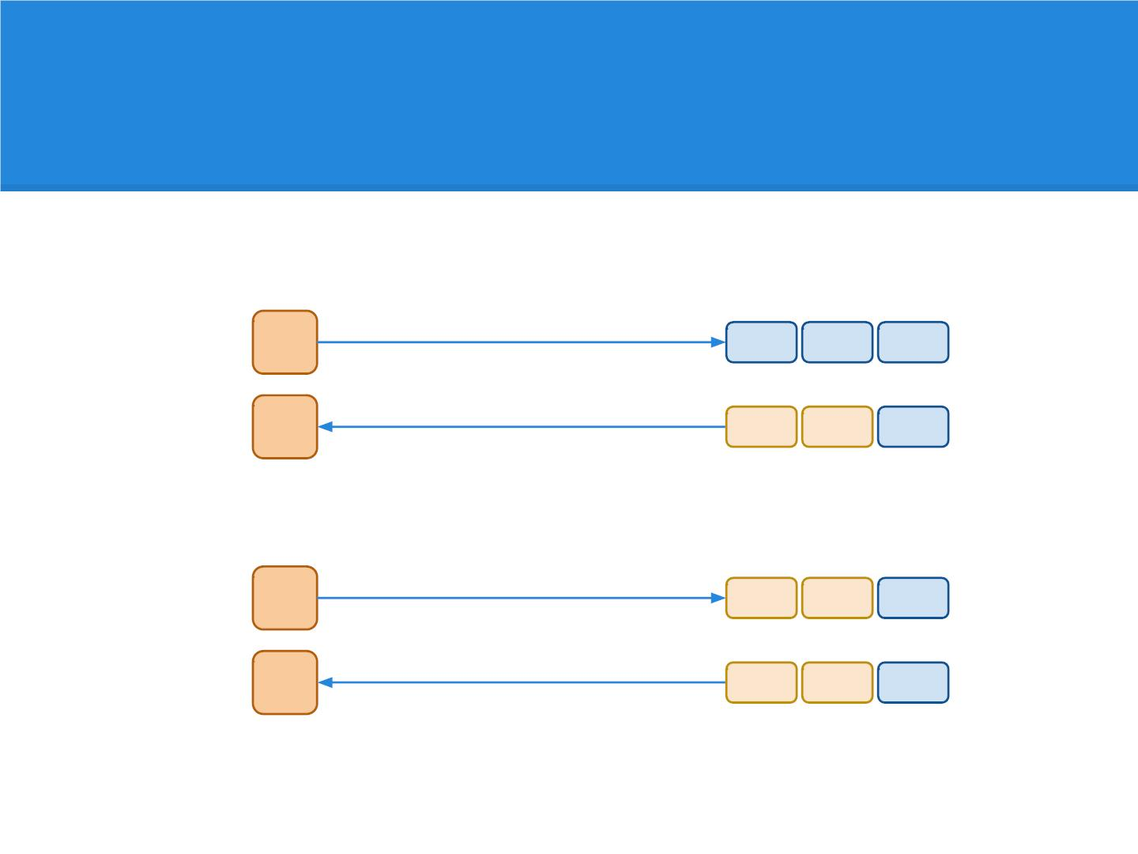
Paxos: 栗子 1: Classic, 无冲突
Paxos
Proposer X
rnd=1
Acceptor 1,2,3
X
-
-
-
-
Phase 1
Phase 2
last_rnd=0, v=nil, vrnd=0
X
1,
1,
v="x", rnd=1
Accepted
X
X
1,
1,
-
-
1,x₁
1,x₁
v=x, vrnd=1

Slide 34
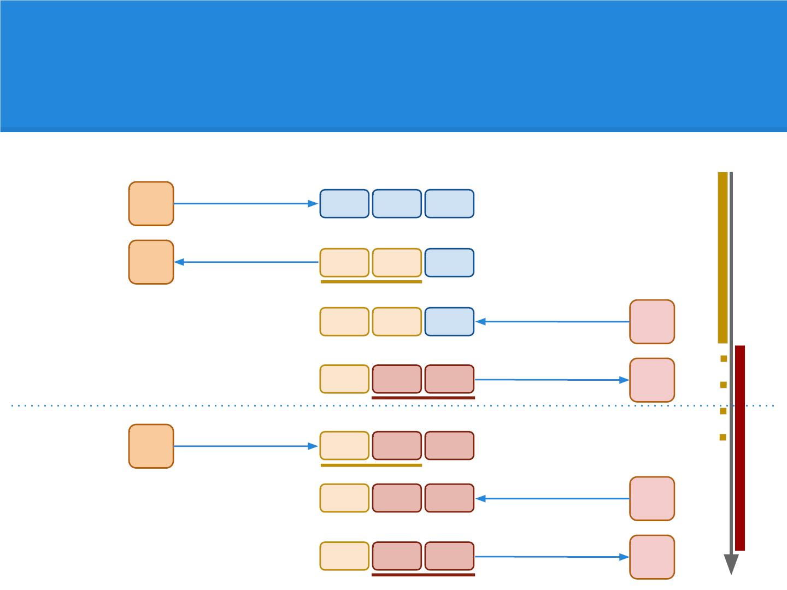
Paxos: 栗子 2.1: 解决并发写冲突
Paxos
Time
round=1
rnd=1
X
-
-
-
Phase 1 for X
Phase 1 for Y
X
1,
1,
1,
1,
1,
2,
-
round=2
rnd=2
-
Y
OK, forget X
Y
2,
v="x", rnd=1
Fail
X
1,x₁
2,
2,
2,
2,
Phase 2
v="y",rnd=2
OK
1,x₁
Y
Y
1,x₁
2,y₂
2,y₂

Slide 35
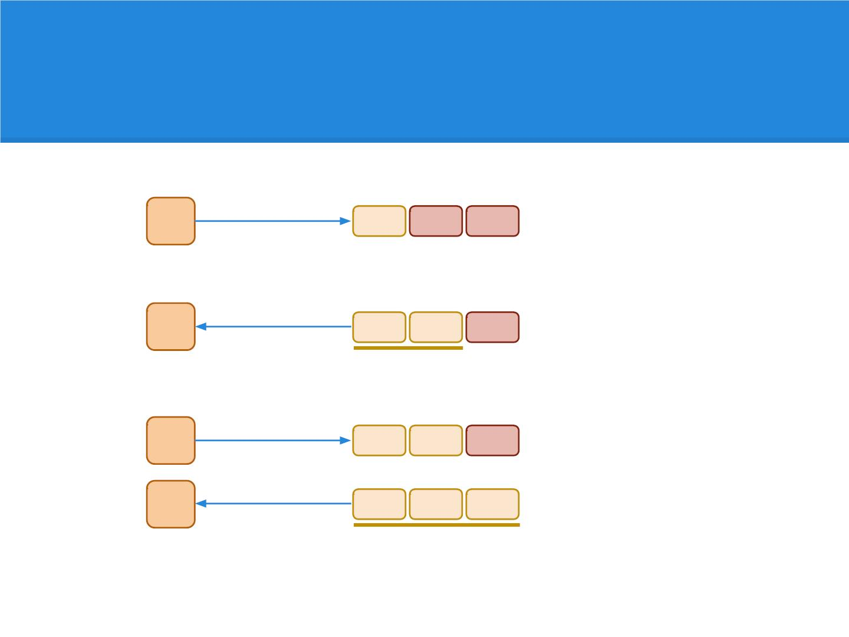
Paxos: 栗子 2.2: X不会修改确定的v
Paxos
round=3
rnd=3
X
1,x₁
2,y₂
2,y₂
Phase 1
v="y",vrnd=2;
v="x",vrnd=1;
choose 'y'
X
^{3,x}1
^{3,y}2
^{2,y}2
X只能选择v=“y”，因为它可能
是一个被确定的值。
X
X
v="y",vrnd=3
OK
3,x₁
3,y₂
2,y₂
Phase 2
3,y₃
3,y₃
3,y₃

Slide 36
Paxos..其他
Paxos
Learner角色:
● Acceptor发送phase-3 到所有learner角色，让learner知道
一个值被确定了.
● 多数场合Proposer就是1个Learner.
Livelock:
多个Proposer并发对1个值运行paxos的时候，可能会互
相覆盖对方的rnd，然后提升自己的rnd再次尝试，然后再次产
生冲突，一直无法完成

Slide 37
Multi Paxos
Paxos
将多个paxos实例的phase-1合并到1个RPC；
使得这些paxos只需要运行phase-2即可。
应用:
chubby zookeeper megastore spanner

Slide 38
Fast Paxos
Paxos
● Proposer直接发送phase-2.
● Fast Paxos的rnd是0.
0保证它一定小于任何一个Classic rnd ，所以可以在出现冲突时安全的回退
到Classic Paxos.
● Acceptor只在v是空时才接受Fast phase-2请求
● 如果发成冲突，回退到Classic Paxos，开始用一个 rnd >
0来运行。
但是Fast Paxos 比Classic Paxos高效吗？

Slide 39
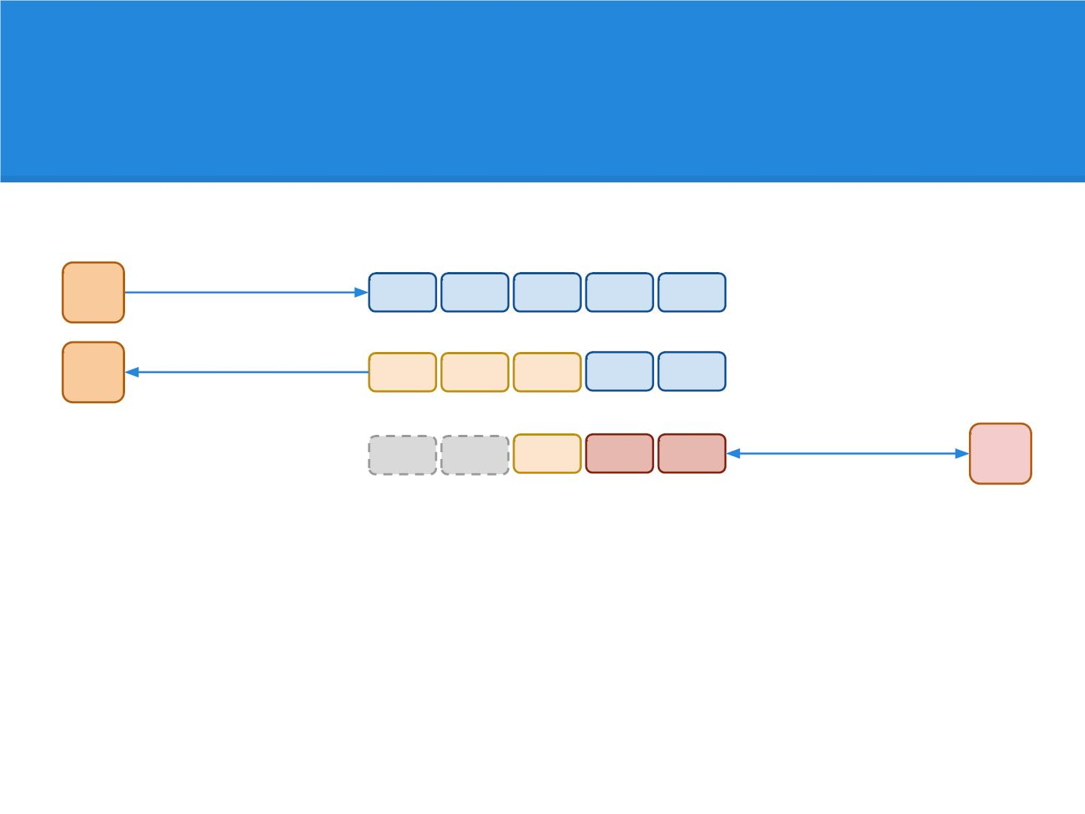
Fast Paxos 的多数派
Paxos
fast rnd=0
phase 2
X
-
-
-
-
-
X
OK
0,x₀
0,x₀
0,x₀
0,x₀
-
-
fast rnd=0
phase 2
2/5; Fails
Y
?
?
0,y₀
0,y₀
如果Fast的多数派也是 n/2+1 = 3:
当上图中Y发现冲突，回退到Classic的时候:
Y无法确定哪个值是可能被确定下来的：x₀ or y₀
解决方法是让未确定的值不占据n/2+1个节点中的多数派,因此:
→ Fast 的多数派必须> n*¾;
→ Fast Paxos里的值被确定的条件是被 n*¾+1 个Acceptor接受.

Slide 40
Fast Paxos 的多数派.
Paxos
Q = n*¾
可用性降低，因为Fast Paxos需要更多的Acceptor来工作.
Fast Paxos 需要至少5个Acceptors，才能容忍1个Acceptor不
可用.

Slide 41
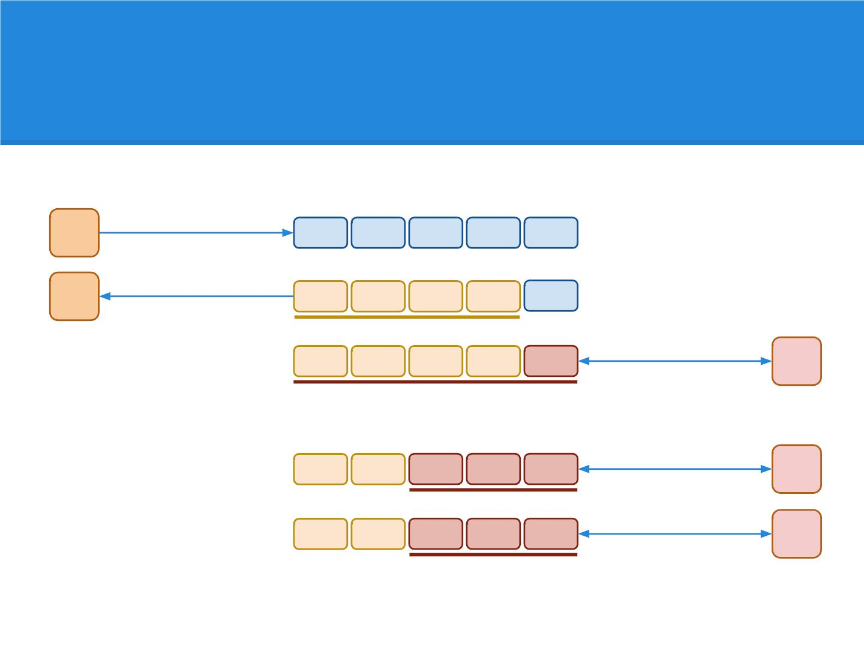
Fast Paxos 4/5 Y 发现冲突
Paxos
fast rnd=0
phase 2
X
-
-
-
-
-
X
OK
0,x₀
0,x₀
0,x₀
0,x₀
0,x₀
0,x₀
0,x₀
0,x₀
-
fast rnd=0
phase 2
1/5; Fail
0,y₀
Y
classic rnd=2
Y
Y在3个Acceptor中看到2个x₀
因此Y必须选择 x ，因为 x 可能
0
0
phase 1
OK, "x"
是1个被确定的值.
y 不可能是1个被确定的值，因
^{0,x}0
^{0,x}0
^{2,x}0
^{2,x}0
^{2,y}0
0
为即使剩下的2个Y没有联系到的
Acceptor都接受了y ，也不会达
phase 2
0
0,x₀
0,x₀
2,x₂
2,x₂
2,x₂
OK, writes "x"
Y
到(5*¾ ) 的多数派。

Slide 42
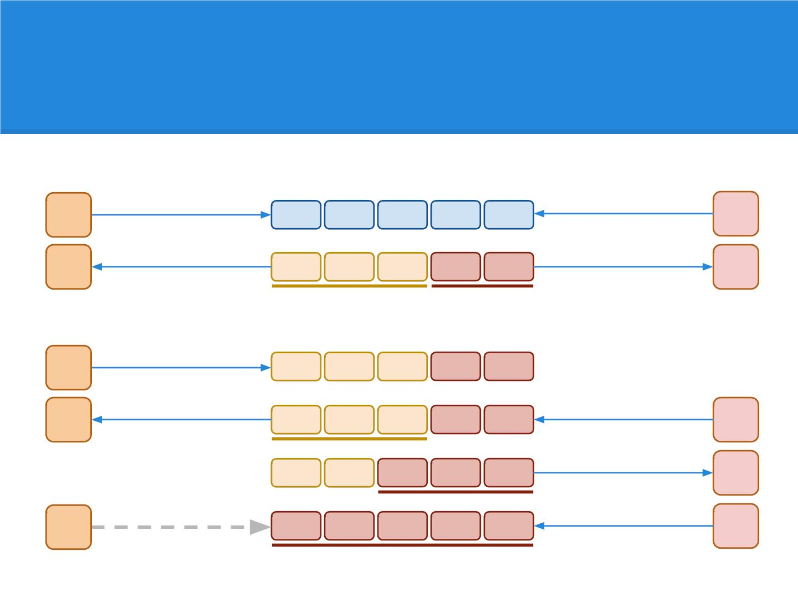
Fast Paxos 4/5 X Y 都冲突
Paxos
fast rnd=0
phase 2
fast rnd=0
X
phase 2
Conflict
Y
-
-
-
-
-
X
Conflict
Y
0,x₀
0,x₀
0,x₀
0,y₀
0,y₀
classic rnd=1
classic rnd=2
X
X
phase 1
0,x₀
1,x₀
1,x₀
2,y₂
0,x₀
1,x₀
1,x₀
2,y₂
0,x₀
1,x₀
2,x₀
2,y₂
0,y₀
0,y₀
2,y₀
2,y₂
0,y₀
0,y₀
2,y₀
2,y₂
OK, only "x"
phase 1
Y
Y
Y
OK, choose "y"
phase 2
X
fail in phase 2

Slide 43
Note
Paxos
在 phase-2, Acceptor可以接受 rnd >= last_rnd
的请求

Slide 44
Thanks
2024-09 @灿太

